Slide 1

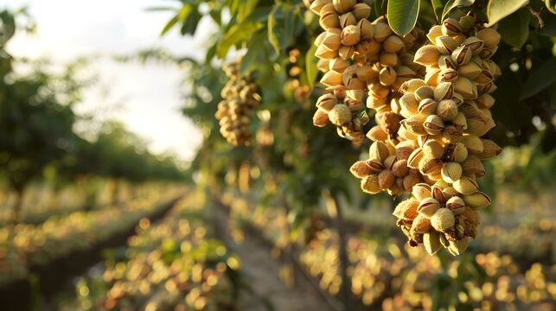
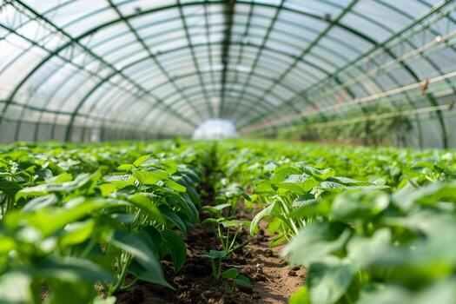
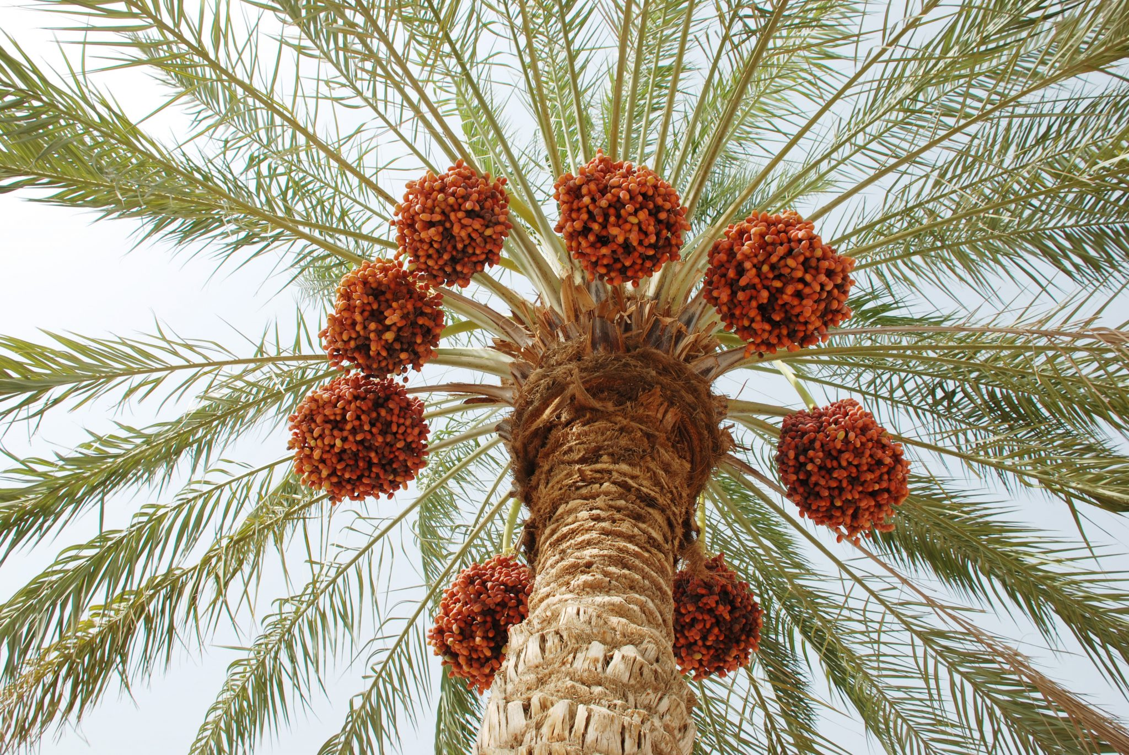
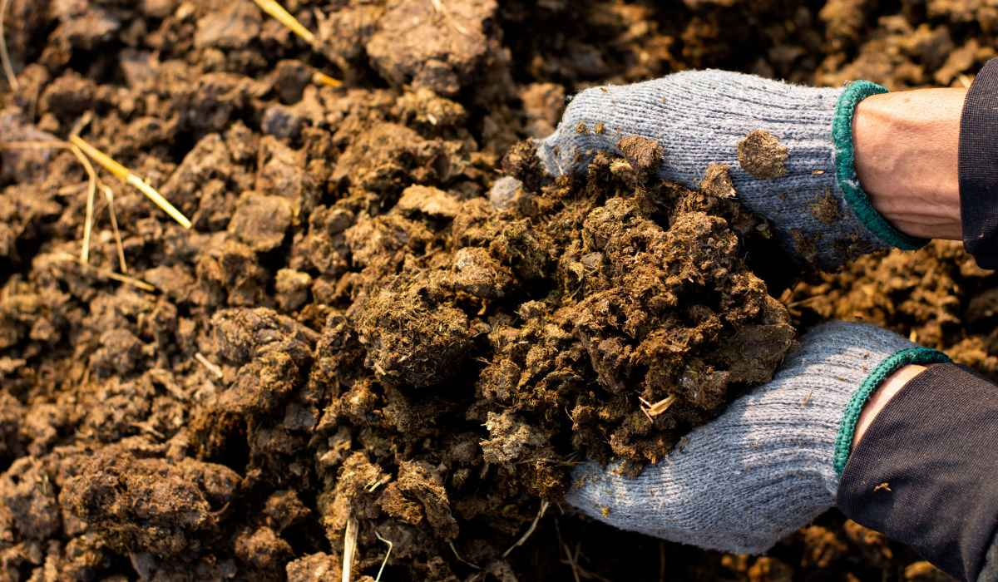
باکتروتج
زیست بوم پویامهر
تحریک ریشه زایی و افزایش ضریب جذب عناصر غذایی
CHARACTERISTICS:
Bactrotege® is a formulated microbial fertilizer containing native microorganisms from various regions of Kerman province. It influences plant growth and soil performance both directly and indirectly. Bactrotege also significantly helps regulate soil pH and control salinity.
Key features of Bactrotege based on conducted research:
Nitrogen fixation
Enhanced root development in plants
Dissolution of precipitated phosphates through mineralization of organic phosphorus
Production of siderophores to control fungal and bacterial pathogens
Non-specific protection against pathogenic fungi, bacteria, and viruses (antibiosis)
Increased plant resistance to drought and salinity stress
Induction of systemic resistance
Production of growth-promoting hormones
قابلیت ترکیب:
این فرآورده با اکثر کودهای کشاورزی قابلیت ترکیب دارد؛ با این حال، اکیداً توصیه می‌شود از اختلاط آن با ترکیبات بسیار اسیدی، بسیار قلیایی، سموم و کودهای مسی و همچنین مواد آنتی‌باکتریال و قارچ‌کش خودداری گردد.
در صورت استفاده از ترکیبات ضدعفونی‌کننده خاک، رعایت فاصله زمانی حداقل دو هفته جهت مصرف این محصول الزامی است.
شرکت زیست بوم پویامهر ارائه دهنده خدمات فنی و فروش نهاده‎های کشاورزی
آدرس: کرمان، خیابان شهید نامجو (اقبال) بعد از کوچه 9 مرکز رشد تخصصی کشاورزی، طبقه 1 واحد 2
تلفن: 09032853959
سایت:Biomehr.ir ایمیل: info@biomehr.ir
دستورالعمل مصرف:
میزان مصرف | محصولات | میزان مصرف | محصولات | نوع مصرف
15 تا 20 لیتر / هکتار | مرکبات | 2 تا 3 لیتر/ مترمربع | گلخانه | آبیاری
15 تا 20 لیتر / هکتار | پسته | 3 تا 5 لیتر / هکتار | توت فرنگی
3 تا 5 لیتر/ هکتار | گیاهان زراعی | 3 تا 5 لیتر / هکتار | صیفی جات
40 تا 60 سی سی/ درخت | خرما | 40 تا 60 سی سی / درخت | درختان میوه
2 تا 3 لیتر به ازای هر تن کود دامی |  |  |  | تلقیح در بستر کود دامی
پاشش محلول 4 درصد روی بذر |  |  |  | بذرمال
غوطه وری قلمه، ریشه، نشاء با نهال در محلول 3 درصد به مدت 10 تا 15 دقیقه |  |  |  | نشاء، نهال و قلمه
شرایط نگهداری:
درظروف اصلی دربسته دور از تابش مستقیم آفتاب و در دمای اتاق نگهداری شود.
قبل از مصرف ظرف را به آرامی تکان دهید.
ازتماس مستقیم با چشم خودداری شود.
زمان بهینه مصرف: یکسال پس از تولید | تاریخ تولید: دیماه 1404

